Slide 1
外賣APP
Members：0551302 包朔初
0551301鄭鑫
Team：2
Department：電通4C

Slide 2
Motivation and Challenge
Motivation：隨着資訊科技的興起，隨着移動設備的普及，人們花在手機上的時間越來越多，而許多人將出門進商城買東西的時間也花在手機上了，不僅如此，越來越多的人希望能用手機解決吃飯的問題。所以我們計畫開發一款能夠搜索到附近有外送服務的飲食類商店，並且能夠直接下外送訂單的APP。
Challenge：目前台灣已經有相同類型的APP在運營，所以用戶的使用習慣方面有挑戰性。
Notes:
Motivation 是 為什麼要做這題目？
Challenge human acting 如何難

Slide 3
Project Goal
包含商品展示功能、訂單功能，核心功能包括登陸註冊功能、商品功能、支付功能、訂單功能、用戶功能一季搜索定位功能。
APP頁面大致分爲3個主頁面，APP由首页，訂單和個人中心三部分组成，首页主要由推荐和商家构成，满足用户订餐需求，訂單和個人中心则是用户订餐信息等相关内容。
5個主要的模塊，登陸註冊模塊、首頁商品展示模塊、訂單模塊、用戶模塊和搜索定位模塊。

Slide 4
System Architecture
用戶層
ANDROID
應用層
數據層
接口
服務
存儲
MySQL
外賣APP
API
訂單
商品信息
外賣商家
Web
商品
訂單信息
用戶
商家
客戶信息
⋯⋯
⋯⋯

Slide 5
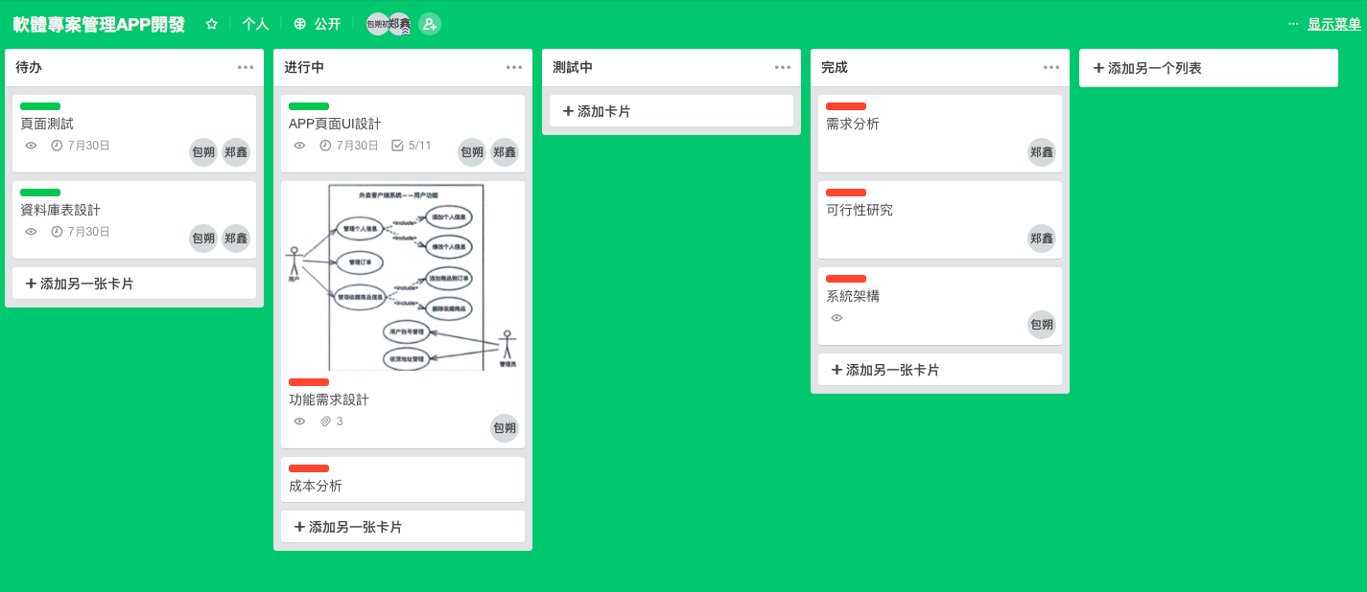
Project Planning

Slide 6
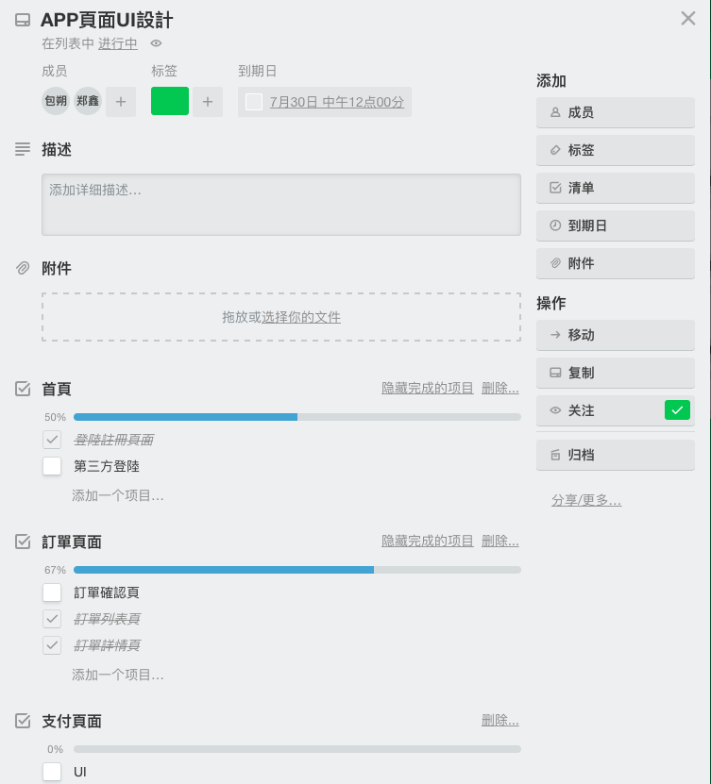

Slide 7
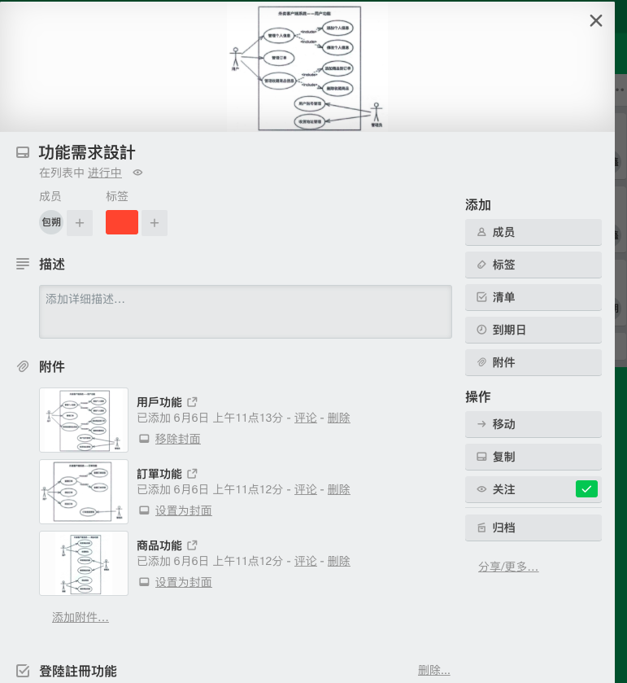

Slide 8
Resource Required
Android Studio
MySql、trell、雁陣
google

Slide 9
Schedule

Slide 10
